Slide 1
计算机通信与网络
第四章 局域网

Slide 2
任务及目标
任务
目标
局域网概述
多路访问链路和协议
以太网
Wi-Fi：802.11无线局域网
知道并能够复述局域网的分类与不同的链路特点
知晓多路访问链路的动机和问题定义
知道并能够复述多路访问协议的分类与各自的代表性协议
能够分析和求解代表性协议的表现和关键的性能指标
知道以太网的特点、数据通信设备以及虚拟局域网
知道并能够复述无线局域网的相关概念、802.11协议以及蓝牙协议

Slide 3

4.1 局域网概述

Slide 4
回 顾
…
access
net
access
net
…
access
net
access
net
access
net
IXP
access
net
access
net
ISP A
…
…
IXP
access
net
ISP B
access
net
ISP C
access
net
access
net
access
net
区域网络
access
net
…
access
net
access
net
access
net
…

Slide 5






局域网的定位
局域网为地理位置上临近的设备间提供高速互联
局域网是计算机网络的基本构建
打印机
交换设备
路由器
因特网
PC
服务器
数据通信链路（如光纤、电缆等）

Slide 6

链路和数据链路
在计算机网络中，链路是指 两个相邻节点之间的物理通道，可以是有线（双绞线、光纤、同轴电缆）或无线（Wi-Fi、蓝牙、卫星通信等）。
数据链路是指 在链路的基础上，配合必要的硬件和协议，实现可靠的数据传输的功能层（对应 OSI 第二层“数据链路层”）。
其包括：
帧的封装和解封装
差错检测与纠正（如 CRC）
流量控制
介质访问控制（MAC）

Slide 7
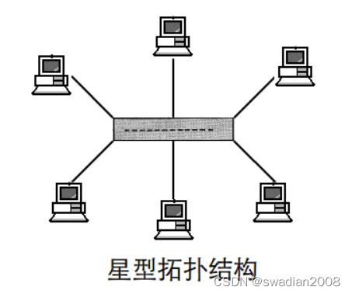
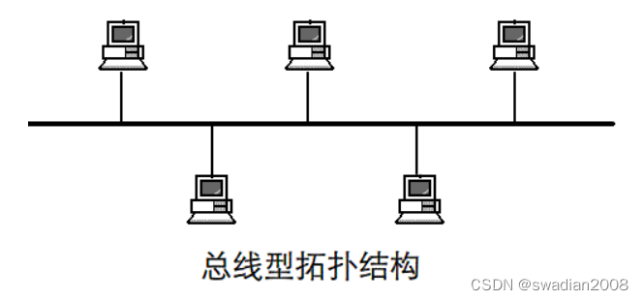
回 顾
（Bus Topology;1970s）
（Star Topology;1980中期至今）

Slide 8
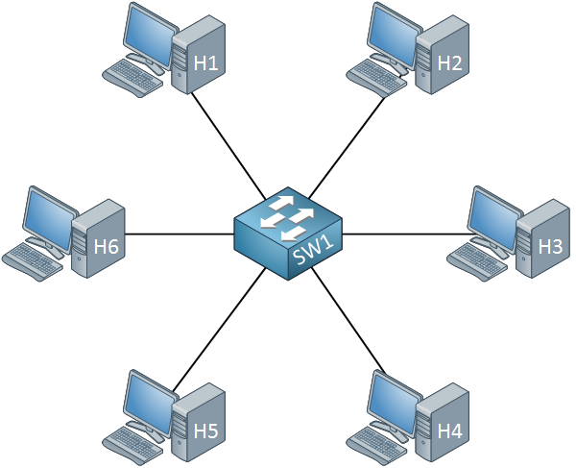
现在主流的数据通信链路
交换网络（Switched Network;1990s 至今）
交换机是多端口的数据链路层设备，每个端口及其连接设备有独立带宽
对帧进行存储转发，可实现点对点连接
交换机不能隔离广播。它们提升性能的方式仅限于减少信道争用，而不是广播域。过多的广播流量会对局域网的性能产生显著且不利的影响。

Slide 9
广播链路 vs 点到点链路
特性 | 广播链路 | 点到点链路
基本特征 | 多台设备共享同一条通信信道，发送的消息会被所有设备收到 | 两台设备之间专用的通信链路，数据只在这两台设备间传输
典型例子 | 总线型拓扑以太网、无线局域网 | 交换机和主机之间的点对点链路
Notes:
这里提前提到了无线局域网OK吗？

Slide 10
有线局域网
传输介质：双绞线、同轴电缆、光纤等
速率：常见为100Mbps, 1Gbps, 10Gbps等
抗干扰能力：较强，不易受外界无线电干扰
稳定性：延迟低、带宽高、链接稳定
部署：通过交换机、集线器等有线连接组成网络，布线复杂，灵活性差

Slide 11
无线局域网
传输介质：无线电波
速率：Wi-Fi 7可达10G+bps，但受距离和干扰影响大
抗干扰能力：易受电磁波、障碍物干扰
稳定性：延迟和带宽波动大
部署：由接入点通过无线信号和设备通信，易于扩展和移动

Slide 12
4.2 多路访问链路和协议

Slide 13
广播链路的特点
多个节点共享同一传输介质
两个或多个节点同时向介质发送数据时，信号会在物理链路中相互叠加、干扰，导致接收端无法正确识别数据，这种情况就叫做碰撞
碰撞
一个节点同时收到两个或多个信号叠加
碰撞的检测
一个节点发送数据的同时收到了来自其它节点的数据

Slide 14
多址访问协议
多路访问链路上为规避数据传输碰撞而设计的协议称为多址访问协议
分布式算法：决定节点如何使用共享信道，即决定节点何时可以传输数据
特别注意：有关共享信道的通信（协商）需使用信道本身
没有额外的信道来进行协调

Slide 15
多址访问协议
理想的多址访问协议需满足
假定：信道为速率为R b/s的广播信道
当只有一个节点有数据发送时，该节点的吞吐量为R
当M个节点有数据发送时，每个节点吞吐量为R/M
全分散控制
没有特定节点用于调整传输
没有时钟同步
简单

Slide 16
多址访问协议分类
信道划分协议
将信道划分成小的“片”（时隙、频率、编码）
将“片”分配给节点使用
随机访问协议
信道没有被分割，允许碰撞
碰撞恢复
轮流协议
节点轮流传送，但数据量大的节点轮流更长时间

Slide 17
信道划分协议
TDMA(Time Division Multiple Access)
循环访问信道
每个节点在每次循环中得到固定长度的时隙（时隙长度＝传输单个分组时间）
没有数据发送的时隙空闲
例如：6-节点 LAN, 时隙1,3,4 有数据发送, 2,5,6 的时隙空闲
6-slot
frame
6-slot
frame
1
3
4
1
3
4

Slide 18
信道划分协议
TDMA(Time Division Multiple Access)
可以规避冲突：用户仅在自身分配的时隙发送数据，发送时间完全错开，不存在同时占用信道的情况
如果某个节点没有数据发送，则对应的时隙会造成信道浪费
理想情况可以实现100%的利用率
6-slot
frame
6-slot
frame
1
3
4
1
3
4

Slide 19
信道划分协议
FDMA(Frequence Division Multiple Access)
信道按频谱分成若干频段
每个节点分配固定频段
在频段不用时该部分信道被闲置和浪费
time
frequency bands
FDM cable

Slide 20
信道划分协议
FDMA(Frequence Division Multiple Access)
可以规避冲突：每个用户的信号在不同频率范围内传输，物理上互不干扰
利用率与TDMA类似，取决于信道的使用情况，理想情况可达100%

Slide 21
信道划分协议
CDMA(Code Division Multiple Access)
所有节点在整个频段上进行传输，通过编码设计对不同节点的信号加以区分
完全无冲突
前提：信号同步很好，线性叠加

Slide 22
随机访问协议
当节点有数据发送时
随机访问协议解决
以信道全部速率R传输
没有主节点起协调作用
如何检测碰撞
如何从碰撞中恢复（如：延时后重传）
两个或多个节点传送时——碰撞
随机访问协议举例
ALOHA、时隙ALOHA
CSMA, CSMA/CD, CSMA/CA

Slide 23
ALOHA
ALOHA的由来
ALOHA 乃Additive Link On-Line HAwaii system简写，ALOHA恰好还是夏威夷方言的“你好”。ALOHA网是计算机网络早期发展中一个著名的网络，也是第一个无线计算机网络，现仍在运行之中。

Slide 24
ALOHA
ALOHA网的特征
因群岛位置的散布，网络拓扑采用了星型结构
为节省费用和易于组网，网络中各站点的通信采用了无线传输介质
由于采用无线电信道，考虑到无法申请更多的频率点，因而所有站点都使用统一的频率通过主机交换信息

Slide 25
纯ALOHA

Slide 26
纯ALOHA
任一节点：当有帧需要传输，马上传输
协议完全分布式，简单，无需任何同步
当冲突被检测到时：
这个节点（在完全传输完它的碰撞帧以后），以概率p重传该帧
否则，等待一个帧的传输时间，以p的概率传输或以1-p的概率等待另一帧的时间...
效率？

Slide 27
纯ALOHA的工作效率
P(给定节点成功概率) = P(给定节点传送) .
P(在 [t₀-1,t₀]没有其它节点传送 ).
P(在 [t₀,t₀+1]没有其它节点传送)
= p . (1-p)^{N-1} . (1-p)^{N-1}
= p . (1-p)^{2(N-1)}
… 选择最合适p,N趋于无穷，取极限...
= 1/(2e) = 0.18

Slide 28
时隙ALOHA
假设：
所有的帧是等长的
时间被划分成相等的时隙，每个时隙可发送一帧
节点只在时隙开始时发送帧
节点在时钟上时同步的
如果两个或多个节点在一个时隙传输，所有节点都能检测到冲突
执行过程：
当节点获取新的帧，在下一个时隙传输
传输时没有检测到冲突，传输成功
节点能够在下一时隙发送新帧
如果检测到冲突，失败
节点在每一个随后的时隙以概率p重新传帧直到成功

Slide 29
时隙ALOHA
冲突重发
T₀
帧到达
帧到达
冲突重发
帧到达
帧到达

Slide 30
时隙ALOHA
P(给定节点成功概率) = P(给定节点传送) .
P(没有其它节点传送 )
= p . (1-p)^{N-1}
… 选择最合适p,N趋于无穷，取极限...
= 1/e = 0.37

Slide 31
载波监听CSMA（Carrier Sense Multiple Access)
传输前监听
如果信道空闲，传送整个帧
如果信道忙，推迟传送
为人处事的规则之一:不要打断别人的发言!

Slide 32
CSMA分类
非坚持(nonpersistent)CSMA
一旦监听到信道忙（即发现有其他站在发送数据），就不再坚持听下去，而是根据协议的算法延迟一个随机的时间后重新再监听。若进行载波监听时发现信道空闲，则将准备好的帧发送出去。
时隙非坚持CSMA
采用划分时隙的随机接入CSMA协议，协议规定只能在每个时隙开始时才能发送帧。

Slide 33
CSMA分类
1坚持CSMA
当一个站点要传送数据时，首先侦听信道，看是否有其他站点正在传送。如果信道正忙，它就持续等待直到它侦听到信道空闲时，便将数据送出。若发生冲突，站点就等待一个随机长的时间，然后重新开始。
P坚持CSMA
当一个站点要传送数据时，首先侦听信道，看是否有其他站点正在传送。如果信道正忙，它就持续等待直到它侦听到信道空闲时，以概率P发送数据，而以概率（1－P）延迟一段时间τ (网络中最远的端到端的传播时延)，重新监听信道。若发生冲突，站点就等待一个随机长的时间，然后重新开始。

Slide 34
CSMA比较
非坚持
不能充分利用信道刚刚转入空闲期的这段时间
1坚持
容易在上述这段时间产生冲突
P坚持
可以在一定程度上克服这些缺点，但却很难选择一个能用于各种通信量强度的P值，所以在实际网络中常选择1坚持
有了载波侦听以后还会发生冲突吗？

Slide 35
1 km
t = 0
A
B
碰撞
B 发送数据
A 检测到发生碰撞
t = τ − δ
t
t = τ
单程端到端
传播时延记为τ
t = 2τ − δ
B 检测到发生碰撞
t = 0
A 检测到
信道空闲
发送数据
A
B
t = τ − δ
B 检测到信道空闲
发送数据
A
B
A
B
t = τ − δ / 2
发生碰撞
t = τ
B 检测到发生碰撞
停止发送
A
B
STOP
t = 2τ − δ
A 检测到
发生碰撞
STOP
A
B

Slide 36
CSMA
有了CSMA，冲突仍然可能发生
由传播时延造成：节点可能侦听不到正在进行的传输
信道越长，端到端的最长传播延迟会越大，发生冲突的可能性就越大
一个局域网要规范节点的最大距离，通常在数公里之内
CSMA可以一定程度上减少冲突，但无法避免冲突

Slide 37
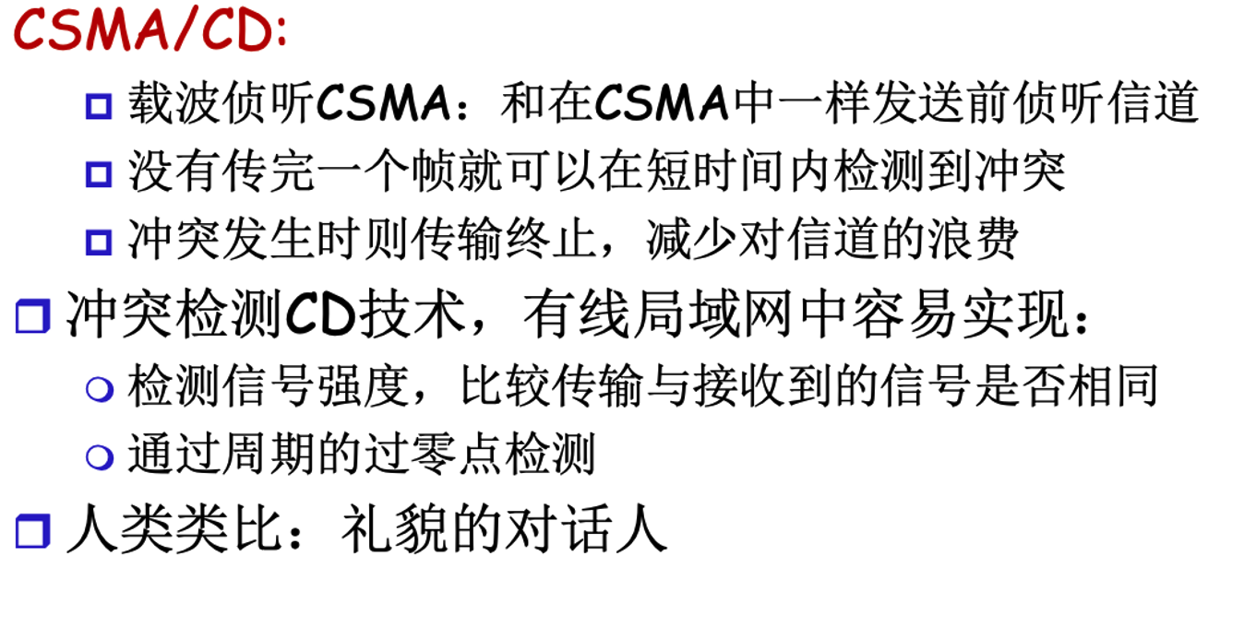
CSMA/CD（冲突检测）

Slide 38
带冲突检测的载波侦听CSMA/CD
在短时间内碰撞被检测
在有线LANs中比较容易：测量信号强度，比较收、发的信号
在无线LANs中比较困难：传输时接收器是关闭的
碰撞后停止传输，减少信道浪费
为人处事的规则之一：如果他人开始说话，则停止说话!

Slide 39
带冲突检测的载波侦听CSMA/CD
强化碰撞
当发送数据的站一旦发现发生了碰撞时，除了立即停止发送数据外，还要再继续发送若干比特的人为干扰信号(jamming signal)，以便让所有用户都知道现在已经发生了碰撞。

Slide 40
A 发送数据
B 发送数据
A
开始冲突
B
τ
T_{B}
A 检测
到冲突
信
道
占
用
时
间
数据帧
T_{J}
干扰信号
t
τ
B 也能够检测到冲突，并立即停止发送数据帧，接着就发送干扰信号。这里为了简单起见，只画出 A 发送干扰信号的情况。

Slide 41
带冲突检测的载波侦听CSMA/CD
争用期
最先发送数据帧的站，在发送数据帧后至多经过时间 2τ （两倍的端到端往返时延）就可知道发送的数据帧是否遭受了碰撞。
以太网的端到端往返时延 2τ 称为争用期，或碰撞窗口。
经过争用期这段时间还没有检测到碰撞，才能肯定这次发送不会发生碰撞。

Slide 42
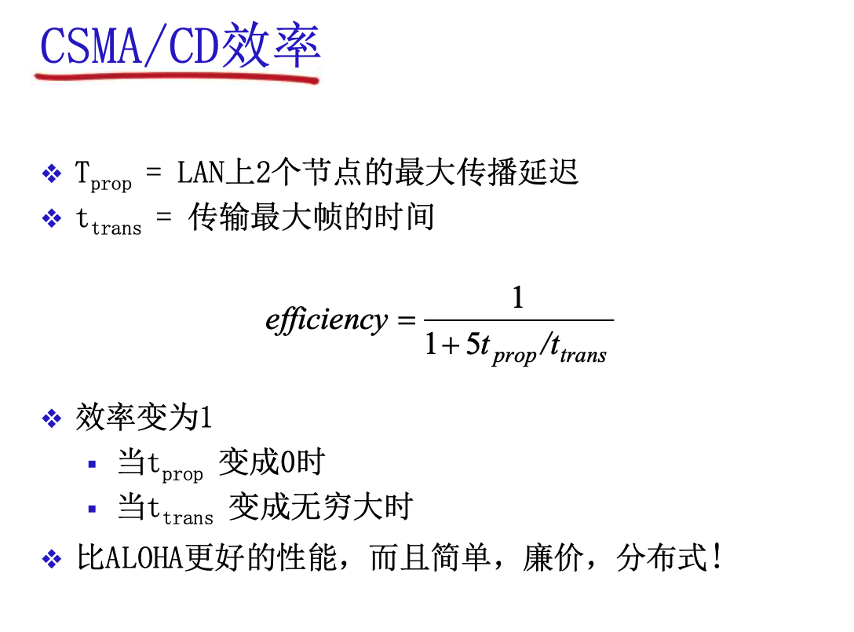

Slide 43
轮流协议
轮流协议产生的背景
信道划分协议
在重负荷时
共享信道有效、公平、信道利用率高
在轻负荷时效率低
信道访问延时，即使只有一个活动节点，也只能分配到1/N的带宽

Slide 44
轮流协议
轮流协议产生的背景
随机访问协议
轻负荷时效率高
只有一个节点时，能充分利用信道
在重负荷下
碰撞的开销
轮流协议
在两个方面寻求最佳的解决方案!

Slide 45

轮询协议
主节点邀请从节点轮流传输
data
询问
关注
主节点
轮询开销
data
等待时间
单点失效(主节点)
从节点

Slide 46
令牌传递协议
T
控制令牌依次通过各个结点
令牌报文
关注
(没有数据可发送)
令牌的开销
T
等待时间
单点失效(token)
data

Slide 47

对于共享介质能做什么?

Slide 48
信道划分，基于时间、频率、编码
时分
频分
码分

Slide 49
随机划分（动态）
ALOHA, S-ALOHA, CSMA, CSMA/CD
载波侦听:有线“易行”、无线“困难”
CSMA/CD 用于以太网
CSMA/CA 用于 802.11

Slide 50
轮流
主节点轮询
令牌
传递

Slide 51
4.3 以太网

Slide 52
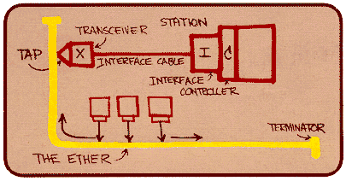
以太网
20世纪70年代由Bob Metcalfe和David Boggs发明
提出企业：XeroX PARC
Metcalfe借鉴了ALOHAnet的思想，
将其改为适用有线传输的版本
最初构想：
使用一根同轴电缆作为共享总线，所有计算机都连接到这根电缆上。
引入 CSMA/CD（载波侦听多路访问/碰撞检测） 来管理多个节点同时访问信道的冲突问题。目标是高速、低成本、可扩展的局域网。

Slide 53
以太网
1978年，Digital Equipment Corporation、Intel Corporation加入XeroX，定义了10-Mbps以太网的标准，成为了IEEE 802.3 10Mbps以太网标准的基础（10BASE5粗缆）
1980s:10Mbps有线以太网时代
10BASE5（粗缆以太网） → 10BASE2（细缆以太网） → 10BASE-T（双绞线以太网）；从总线拓扑逐步过渡到星型拓扑（交换机取代集线器）
1990s – 百兆与全双工
100BASE-TX（Fast Ethernet），速率 100 Mbps，使用双绞线
引入全双工模式，取消 CSMA/CD；千兆以太网（Gigabit Ethernet, 1000BASE-X/T）开始标准化（IEEE 802.3z/ab）
2000s – 千兆普及与万兆商用
千兆以太网普及到桌面，服务器端开始部署 10GBASE-R 万兆以太网；
以太网进入数据中心和运营商核心网络

Slide 54
以太网
2010s – 高速以太网与数据中心优化
40GBASE、100GBASE 标准成熟（IEEE 802.3ba）
数据中心以太网（DCB）、RoCE（RDMA over Converged Ethernet）出现
以太网替代部分专用 SAN/InfiniBand 场景
2020–2025 – 超高速与低延迟
200GBASE、400GBASE 进入商用（IEEE 802.3bs、802.3cd）
800GBASE 标准发布（IEEE 802.3df），面向 AI 集群和云数据中心
2024–2025：
IEEE 正在推进 1.6T Ethernet（IEEE 802.3dj 项目），预计 2026–2027 年完成标准化；高速光模块（800G/1.6T QSFP-DD、OSFP-XD）配合大规模 AI/ML 工作负载；以太网与 TSN（Time-Sensitive Networking） 融合，用于工业控制、自动驾驶等低延迟场景

Slide 55
以太网
总线拓扑（流行于上个世纪90年代中期）
所有节点在一个碰撞域内，一次只允许一个节点发送
可靠性差，如果介质破损，截面形成信号的反射，发送节点误认为是冲突，总是冲突
以太网应用：早期 10BASE5、10BASE2 同轴电缆以太网
环形拓扑
节点首尾相连形成闭合环路
单点断开可能导致环路中断
以太网应用：传统环网在以太网中少见，但工业以太网中存在以太网环网冗余协议（如 Ethernet Ring Protection Switching, ERPS, IEEE 802.1Qay/802.1Qca）和令牌环以太网变种。

Slide 56
以太网
星型拓扑
每个节点通过单独的链路和中央设备（集线器/交换机）连接
易于管理和故障定位，但中心设备是单点故障
以太网应用：现代以太网主流结构，双绞线（10BASE-T、100BASE-TX、1000BASE-T）普遍采用。
树型拓扑
层次化星型结构，由多个星型网络通过骨干链路级联，形成树状层级（根节点通常为核心交换机）
易扩展、适合大型网络分层管理；隔离冲突域，提高性能
以太网应用：大型企业网络、校园网常用，结合 VLAN 和三层交换实现分布式管理。

Slide 57
以太网类型
总线式以太网
匹配电阻（用来吸收总线上传播的信号）
匹配电阻
只有 D 接受
B 发送的数据
A
B
C
D
E
不接受
B向 D
发送数据
不接受
接受
不接受

Slide 58
以太网类型
交换式以太网
集线器或
交换机

Slide 59
以太网提供的服务
无连接服务: 在送适配器和接收适配器之间不需要握手
不可靠服务: 接收适配器不发送确认帧或否认帧给发送方
交给网络层的数据报可能存在间隙
若应用使用TCP，间隙会被填充
否则，应用就会看见间隙

Slide 60
传统以太网的物理层
以太网媒体接入控制 MAC
10BASE5
粗缆
10BASE2
细缆
10BASE-T
双绞线
10BASE-F
光缆

Slide 61
MAC地址
组成
48bit（e.g.: 1A-2F-BB-76-09-AD）
前24bit由IEEE分配管理——OUI号
后24bit由厂商自行分配
作用
在数据链路层标识每块网络适配器，使得能够在广播信道上寻址目标节点

Slide 62
MAC地址
特别注意：MAC地址烧入网络适配器的ROM中，不可更改。

Slide 63
以太网的帧结构
数据字段:（46字节，1500字节）
前同步码:
总共8字节，前7 字节的格式为 10101010 ，最后一个字节格式为10101011
用于同步发送方与接收方时钟
前同步码
目的地址
原地址
数据
CRC
类型

Slide 64
以太网的帧结构
地址: 6 字节
若适配器收到以太网帧，目的地址为自己的MAC地址或广播地址（如ARP包），就将帧中的数据传给网络层。
否则，适配器丢弃该帧
类型:上层协议类型 (大多为IP协议，也支持其它协议，如Novell IPX 和AppleTalk)
由接收方检查,若检测到错误，就将该帧丢弃
CRC:
前同步码
目的地址
原地址
数据
CRC
类型

Slide 65
帧定界
帧定界就是在比特流中明确帧的开始与结束位置，这样接收方才能正确分割数据。常见思想有：
字符计数法：在帧头用一个字段表示帧的字节数。
缺点：如果计数字段出错，会导致帧边界全乱。
字符填充法：用特殊的“标志字符”标记帧的开始和结束。
如果数据中出现标志字符，就插入转义字符（ESC）加以区分。

Slide 66
帧定界
3.比特填充法：用特殊的比特模式作为帧标志（例如 01111110）。
若数据中出现相同模式，会在其中插入一个额外的 0 以避免误判
典型应用：HDLC 协议
4.违规编码法（Physical Layer Violation）
在编码层使用一个“非法信号”表示帧边界。
例如：曼彻斯特编码中某些电平组合平时不会出现，可作为帧定界。

Slide 67
以太网的帧定界
以太网采用的是 物理层违规法 + 特定结构，具体如下：
前导码（Preamble）
长度：7 字节
内容：10101010（十六进制 0xAA）反复出现。
作用：提供一个规律的比特序列，方便接收端同步时钟。
帧开始定界符（SFD, Start Frame Delimiter）
长度：1 字节
内容：10101011（十六进制 0xAB）。
作用：标志帧的真正开始位置。

Slide 68
以太网使用的CSMA/CD
特点
没有时隙
当适配器侦听到其它适配器在传输，则它不传输帧，即载波侦听
正在传输的适配器若检测到其它适配器也在传输，则它中止自己的传输，即碰撞检测
在重新传输之前，适配器要等待一段随机时间，即随机回退

Slide 69
以太网使用的CSMA/CD
算法
适配器收到来自网络层的数据报，创建帧
若适配器检测到信道空闲，则开始传输帧；若检测到信道忙，就开始等待，直到信道空闲再开始传输该帧
若适配器传输了整个帧而没有检测到其它适配器的传输，则该适配器完成该帧的传输
若适配器在传输时检测到其它适配器也在传输，则停止传输，发送拥塞信号
中止传输后，适配器进入指数回退阶段，在一帧经历第m次碰撞后，适配器随机从{0,1,2,…,2^{m}-1}中选择K值。适配器在等待 K*512比特时间后，返回第2步

Slide 70
以太网使用的CSMA/CD
几个定义
拥塞信号： 用来确保所有传输者都能检测到碰撞而传输的信号；长度为48比特。
比特时间： 传输1比特所需时间。在10Mbps的以太网中，当K=1023时，等待时间大约为50ms。

Slide 71
以太网使用的CSMA/CD
指数回退算法
目的: 适配器重传时试图估计正确的负载
重载: 随机等待的时间可能会更长
第一次碰撞: 从 {0,1}中选择K; 延迟是 K*512 比特传输时间
第二次碰撞后: 从 {0,1,2, 3}中选择K
第十次碰撞后: 从 {0,1,2,3,4,…,1023}中选择K

Slide 72
以太网使用的CSMA/CD
重要特性
使用 CSMA/CD 协议的以太网不能进行全双工通信而只能进行双向交替通信（半双工通信）
每个站在发送数据之后的一小段时间内，存在着遭遇碰撞的可能性
这种发送的不确定性使整个以太网的平均通信量远小于以太网的最高数据率

Slide 73
以太网使用的CSMA/CD
争用期长度
以太网取 51.2 μs 为争用期的长度
对于 10 Mb/s 以太网，在争用期内可发送512 bit，即 64 字节
以太网在发送数据时，若前 64 字节没有发生碰撞，则后续的数据就不会发生碰撞
最短有效帧长
如果发生碰撞，就一定是在发送的前 64 字节之内
由于一检测到碰撞就立即中止发送，这时已经发送出去的数据一定小于 64 字节
以太网规定了最短有效帧长为 64 字节，凡长度小于 64 字节的帧都是由于冲突而异常中止的无效帧

Slide 74
以太网中的设备：集线器
主干集线器将LAN网段互联起来
扩展了节点间的最大距离
原先独立的网段碰撞域变成了一个大的碰撞域
不能将10BaseT 和 100BaseT以太网互联
主干集线器
10BaseT集线器
10BaseT集线器
10BaseT集线器

Slide 75
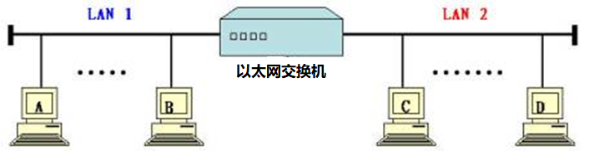
以太网中的设备：交换机
交换机
交换机（Swtich）是一种存储—转发设备，在MAC层实现LAN互连。

Slide 76
以太网交换机互联
交换机
站地址
接口
交换机的概念结构
站表
MAC1
1
MAC2
1
MAC3
1
MAC4
2
MAC5
2
接口管理
软件
协议
实体
MAC6
2
交换机
接口1
缓存
接口2
1
2
1
2
网段A
网段B
H₁
H₂
H₃
H₄
H₅
H₆
MAC1
MAC2
MAC3
MAC4
MAC5
MAC6

Slide 77
以太网交换机互联
交换机的工作原理
不断监听各接口是否有信号
收到无差错的帧则缓存，反之将差错帧丢弃
若所收帧的目的MAC地址属另一网段，则通过站表决定向何接口转发
交换机不转发同一网段内通信的帧
交换机不修改所转发的帧的源地址

Slide 78
以太网交换机互联
交换机的优势
过滤通信量
扩大了局域网的物理范围
提高了可靠性
可互连不同物理层、不同MAC子层和不同速率的局域网

Slide 79
以太网交换机互联
交换机的缺点
由于要接收和转发，增加了时延
MAC子层没有流量控制功能，网络负荷重时，交换机缓存空间可能发生溢出，产生帧丢失现象
出现广播风暴。交换机只适合用户少于几百个和通信量不太大的局域网，否则有时会因传播过多广播信息而产生网络拥塞

Slide 80
以太网交换机互联
交换机和集线器的区别
集线器只是将网络的覆盖距离简单的延长，而且距离有限，具体实现在物理层；交换机不仅具有将LAN的覆盖距离延长的作用，而且理论上可做到无限延长，具体实现在MAC层。
集线器仅具有简单的信号整形和放大的功能；交换机则属于一种智能互连设备，它主要提供信号的存储/转发、数据过滤、路由选择等能力。
集线器仅是一种硬设备，而交换机既包括硬件又包括软件。

Slide 81
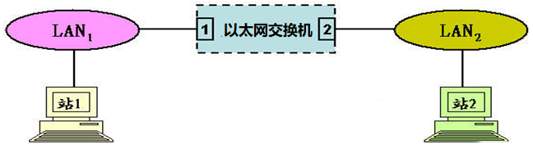
以太网交换机互联
交换机的透明性
这里所谓“透明”是指局域网上的每个站并不知道所发送的帧将经过哪几个交换机，即交换机对各站来说是看不见的

Slide 82
以太网交换机互联
交换机选路原理
① 从接口x收到帧，有差错则丢弃，否则在站表中查找目的站MAC地址；
② 找到有，则取出相应的接口d，转③，否则转⑤；
③ 如果所给MAC地址的接口d=x，则丢弃此帧（不需要转发），否则从接口d转发此帧；
④ 转到⑥；
⑤ 向除x以外的所有接口转发此帧（可保证找到目的站）
⑥ 如源站不在站表中，则将源站MAC地址写入站表，登记该帧进入交换机的接口号和时间，设置计时器，然后转⑧。否则转⑦；
⑦ 更新计时器（由于网络拓扑经常变化，因此，超时记录要删除，以反映最新状态）；
⑧ 等待新的数据帧。转①

Slide 83
以太网交换机互联
交换机存在的问题——兜圈子
⑤
⑥
交换机1转发的帧
F₁
F₂
交换机2转发的帧
局域网2
③
④
交换机1
不停地兜圈子
交换机2
A
①
局域网1
②
F
A发出的帧

Slide 84
以太网交换机互联
解决方案——支撑树算法
互连在一起的交换机彼此通信后，就能找出原来的网络拓扑的一个子集，在这个子集里整个连通的网络中不存在回路。一旦支撑树确定了交换机就会将某些接口断开，以确保从原来的拓扑得出一个支撑树
支撑树算法选择一个交换机为树的根，然后以最短路径为依据，找到树上的每一个结点
为了让支撑树能反映网络拓扑的变化，每隔几秒钟每个交换机要广播其标识号，和它所知道的其它交换机
缺点：互连局域网数目非常大时，支撑树算法可能花很多时间。

Slide 85
以太网交换机 vs 路由器
两者都是存储转发设备
路由器
网络层设备（检查网络层头部）
交换机
链路层设备
路由器维护路由表，实现路由算法
交换机维护交换表，实现MAC地址过滤、学习算法

Slide 86
以太网交换机 vs 路由器
5
5
4
4
3
3
3
2
2
2
2
1
1
1
1
主机
交换机
路由器
主机

Slide 87
集线器 vs 以太网交换机 vs 路由器
 | 集线器 | 路由器 | 交换机
流量隔离 | 无 | 有 | 有
即插即用 | 有 | 无 | 有
优化选路 | 无 | 有 | 无
直通交换 | 有 | 无 | 有

Slide 88
虚拟局域网VLAN
概念：虚拟局域网VLAN（Virtual LAN）是指以软件方式来实现逻辑工作组划分与管理的一种网络工作组组建技术。
特征
局域网交换机是组建虚拟局域网的核心设备。
组成逻辑工作组的各结点不受物理位置的限制，换言之，同一逻辑工作组的成员不一定要连接在同一个物理网段上。
当一个结点从一个逻辑工作组转移到另一个逻辑工作组时，只需要通过软件设定，而不需要改变它在网络中的物理位置。

Slide 89
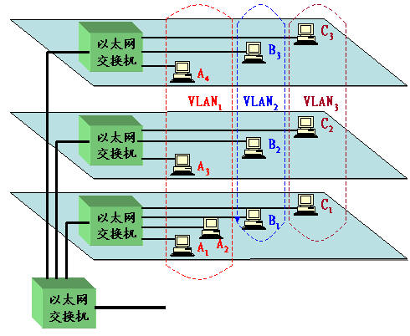
虚拟局域网VLAN
示例

Slide 90

虚拟局域网VLAN
基于端口的虚拟局域网
交换机端口被分成多组（由交换机管理软件完成），单个物理交换机可以被划分为多个虚拟交换机。
1
7
9
15
1
7
9
15
2
8
10
16
2
8
10
16
…
…
…
…
Electrical Engineering
(VLAN ports 1-8)
Computer Science
(VLAN ports 9-15)
Electrical Engineering
(VLAN ports 1-8)
Computer Science
(VLAN ports 9-16)

Slide 91
虚拟局域网VLAN
虚拟局域网的构建方式
基于交换机接口号
基于MAC地址
基于IP地址

Slide 92

虚拟局域网VLAN
router
流量隔离
来自1-8号端口的帧仅能发送到1-8端口
也可不基于交换机的端口来定义VLAN，而基于各端点的MAC地址定义VLAN
1
7
9
15
动态的成员管理
2
8
10
16
…
…
端口可以在VLAN之间动态分配
Electrical Engineering
(VLAN ports 1-8)
Computer Science
(VLAN ports 9-15)
VLANS之间的转发
通过路由完成转发（就像使用单独的交换机一样）
实际上，供应商出售组合了路由功能的交换机

Slide 93


虚拟局域网VLAN
1
7
9
15
1
3
5
7
2
8
10
16
2
4
6
8
…
…
Electrical Engineering
(VLAN ports 1-8)
Computer Science
(VLAN ports 9-15)
Ports 2,3,5 belong to EE VLAN
Ports 4,6,7,8 belong to CS VLAN
干线端口（trunk port）
转发在多个物理交换机上定义的VALN帧
交换机之间在VALN中转发的帧不是普通的802.1帧，必须要包含VLAN ID信息
在802.1q协议中，干线端口转发的帧需要添加和删除额外的报头字段。

Slide 94
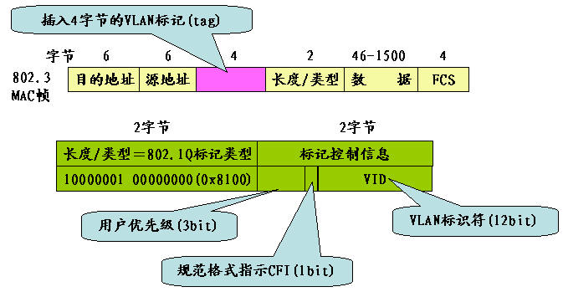
虚拟局域网VLAN
基于802.1Q的VLAN帧格式

Slide 95
4.4 Wi-Fi 802.11无线局域网

Slide 96

无线网络的元素：硬件组成
无线主机
可以是笔记本电脑、智能手机、IoT设备
能运行程序
本身既可能是固定，也可能是移动的
网络基础设施

Slide 97
无线网络的元素：硬件组成
基 站
典型的作用是用于连接无线网络
负责向其覆盖范围内的主机发送和接收分组，在无线网络和无线主机之间起链路层中继作用。如：蜂窝塔、802.11 接入点
网络基础设施

Slide 98
无线网络的元素：硬件组成
无线链路
典型的作用是用于连接无线主机和基站
也可以用于骨干链路
与链路访问相匹配的多址访问协议
多种数据传输速率和传输距离
网络基础设施

Slide 99
无线网络的元素：软件组件
802.11 是 IEEE 制定的无线局域网标准，主要包括：
物理层（PHY）
定义信道频率、带宽、调制方式（如 DSSS、OFDM、QAM）、发射功率等。
常见标准：802.11a/b/g/n/ac/ax（Wi-Fi 6）。
MAC 层（Medium Access Control）
负责介质访问控制、帧封装、确认与重传、地址管理等。
使用 CSMA/CA（载波侦听多路访问/冲突避免）机制。
定义了数据帧、管理帧、控制帧三大类。
蓝牙协议，多采用主从结构

Slide 100

组网形态：Ad hoc 网络
一种没有固定基础设施的自组网络
无基站
节点(移动主机)仅仅能够在其覆盖范围内向其他节点传送数据
节点之间相互通信组成的临时网络: 在它们内部进行选路和地址分配

Slide 101






组网形态：Infrastructure网络
无线终端通过基站（AP）进行通信
Internet
一个基站的服务范围：
基本服务集(BSS)
集线器、交换机
或 路由器
基本服务集BSS包括：
无线终端
基站AP
Ad hoc模式下只有终端
BSS 1
每个无线站点都有一个6字节的MAC地址；每个AP无线接口也具有一个MAC地址
BSS 2

Slide 102
组网形态：基于蓝牙的主从式
蓝牙网络以 主从架构为核心，一个主设备与多个从设备组成 Piconet（微微网）。
特点
主设备负责同步时钟、分配时隙、控制跳频。
最多可同时连接 7 个活跃从设备（还有更多处于寄放/休眠状态）。
数据交换通过主设备调度，从设备之间不直接通信。
S
P
P
覆盖
半径
M
S
S
P
P
M
主设备
S
从设备
P
寄放设备

Slide 103
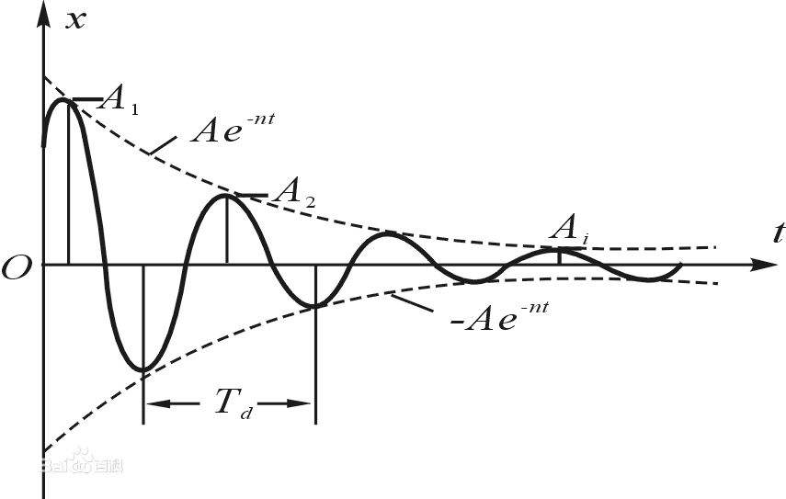

无线链路的特征
递减的信号强度
来自其他源的干扰
多径传播
无线链路中的比特差错比有线链路中更为常见

Slide 104
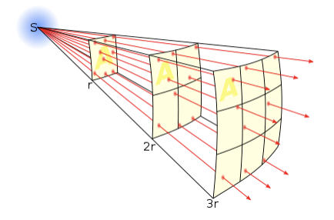
无线链路的特征
无线电信号在传播过程中会衰减（损失功率），这被称为“自由空间路径损失”。
自由空间路径损失～${\left(fd\right)}^{2}$
更高的频率或更长的距离
更多的自由空间路径损失

Slide 105





无线链路的特征
多径传播：无线电信号在物体、地面和建筑环境上反射，最终到达目的地时会略微不同步。
reflected path
line of sight
(LOS) path
reflected path

Slide 106
无线链路质量描述
信号的传输会引入噪声，可能出现差错
常用的两个描述链路质量的量
SNR——信噪比
Signal-Noise Ratio
BER——比特差错率
Bit Error Rate

Slide 107
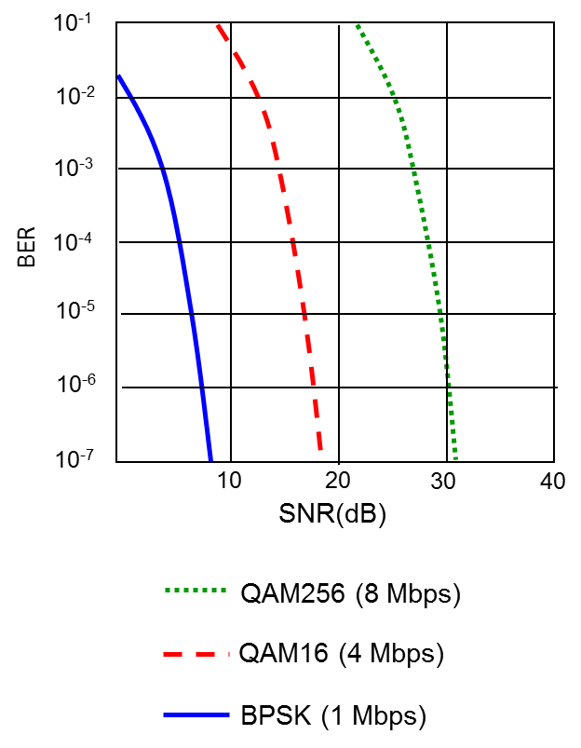
信噪比与比特差错率的关系
对于给定的调制方案，SNR越高，BER越低
对于给定的SNR，具有较高比特传输率的调制技术将具有较高的BER

Slide 108


隐藏终端问题
C
1. 存在障碍物
B，A能互相“听见”
B，C能互相“听见”
A，C 两个站点不能互相“听见”，即A，C 不知道它们对B的干扰
B
A

Slide 109
隐藏终端问题
A
B
C
2. 信号衰减
A’s signal
strength
C’s signal
strength
B， A 能互相“听见”
B， C 能互相“听见”
A，C 因为它们信号强度的衰减不能互相“听见”
space

Slide 110
几个概念
关联
无线主机位于某个基站的无线通信覆盖范围内
该主机使用该基站中继它与更大网络之间的数据

Slide 111
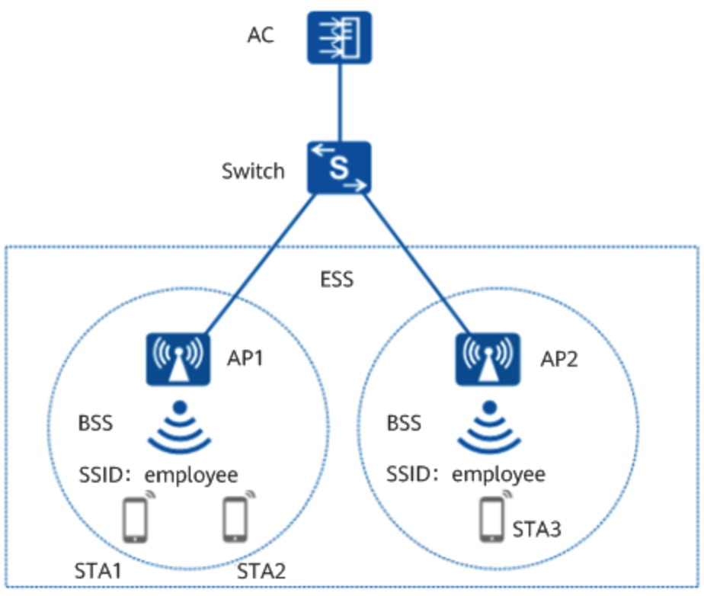
主机关联AP的过程
每个到达的无线站点：必须与一个AP进行关联
AP可发送信标帧，包括AP的SSID和MAC
SSID：Service Set Identifier，服务集标识
主机对11个信道（2.4GHz频段）进行扫描，获取所有可用的AP的信标帧
主机选择其中一个AP进行关联，加入其所属子网
可能需要身份鉴别（基于无线站点的MAC地址；用户名和口令）
主机通过关联AP向其所在子网发送DHCP发现报文，获取IP地址

Slide 112
主机关联AP的过程
BBS 1
BBS 2
BBS 1
BBS 2
1
1
AP 2
AP 1
1
AP 2
2
2
2
AP 1
3
3
4
H1
H1
主动扫描:
H1广播探测请求帧
AP收到请求帧以后，发送探测响应帧（包括SSID）
H1向选择的AP发送关联请求帧
选择的AP向H1发送关联响应帧
被动扫描（扫描信道和监听信标帧）:
AP周期性发送信标帧（包括SSID及MAC）
H1向选择的AP发送关联请求帧
选择的AP向H1发送关联响应帧

Slide 113
无线局域网的架构及形式
1. BSS（Basic Service Set，基本服务集） 无线局域网的最小工作单元，由一个接入点（AP）和与之关联的若干无线终端组成，或者在自组网模式下，由一组直接互联的终端组成。
类型
Infrastructure BSS：由一个 AP 统一管理（基础结构模式）。
IBSS（Independent BSS）：没有 AP 的自组网模式（Ad-Hoc）。
特点
每个 BSS 有一个唯一的 BSSID（通常是 AP 的 MAC 地址）。
是无线网络覆盖和管理的基本单元。
2. BSA（Basic Service Area，基本服务区）由一个 BSS 的无线信号覆盖的物理区域。
特点
实际上是 AP 的有效覆盖范围（一个覆盖圈）

Slide 114
无线局域网的架构及形式
3. ESS（Extended Service Set，扩展服务集） 由多个相互连接的 BSS 组成的更大无线网络，通过分布式系统（例如有线以太网）互联。
特点
所有 BSS 共享同一个 SSID（网络名）。
允许终端在不同 BSS 间漫游时保持会话不中断。
常见于校园网、企业 WLAN、商场 Wi-Fi 等。
4. ESA（Extended Service Area，扩展服务区） ESS 的无线信号覆盖的总物理区域。
特点
本质上是多个 BSA 的总和。
可以跨多个楼层、建筑，甚至整个园区。
ESA 大小取决于 AP 布局与覆盖规划。

Slide 115
几个概念
漫游
漫游是指 终端（STA）在同一个 ESS 内，从一个 BSS 切换到另一个 BSS，同时保持与网络的连接。
切换
当一台移动主机移动范围超出一个基站的覆盖范围而到达另一个基站的覆盖范围后，它将改变其接入更大网络的连接点

Slide 116
漫游与切换
漫游工作原理（以 802.11 WLAN 为例）
信号质量监测 无线终端设备持续监控当前 AP 的信号强度（RSSI）、信噪比等。
扫描其他 AP 当信号弱于设定阈值时，无线终端设备会主动扫描（被动或主动）周边信道，收集其他 AP 的信息。
选择目标 AP 无线终端设备根据信号质量、负载等选择一个更优的 AP。
重新关联与认证 无线终端设备向新 AP 发送关联请求（Association Request），完成 802.11 的认证和关联过程。
切换完成 数据路径切换到新 AP，维持原有的 IP 地址（因为在同一 ESS 内）。

Slide 117
漫游与切换
切换工作原理：
触发切换
由终端或网络发起（基于信号质量、负载、策略）。
目标发现
搜索并选择新的接入点/基站。
资源分配
目标接入点/基站预留资源。
上下文转移
传递用户的认证信息、会话状态等。
链路切换
数据通道切换到新节点。
释放旧链路
回收旧接入点/基站的资源。

Slide 118
802.11协议簇
IEEE 802.11 standard | Year | Max data rate | Range | Frequency
802.11b | 1999 | 11 Mbps | 30 m | 2.4 Ghz
802.11g | 2003 | 54 Mbps | 30m | 2.4 Ghz
802.11n (WiFi 4) | 2009 | 600Mbps | 70m | 2.4, 5 Ghz
802.11ac (WiFi 5) | 2013 | 3.47Gpbs | 70m | 5 Ghz
802.11ax (WiFi 6) | 2020 (exp.) | 14 Gbps | 70m | 2.4, 5 Ghz
802.11af | 2014 | 35 – 560 Mbps | 1 Km | unused TV bands (54-790 MHz)
802.11ah | 2017 | 347Mbps | 1 Km | 900 Mhz
all use CSMA/CA for multiple access, and have base-station and ad-hoc network versions

Slide 119
802.11协议簇
802.11b
工作在不需要许可证的2.4~2.485 GHz的无线频谱上
最高数据速率 11 Mbps
采用直接序列扩频(DSSS)这一调制技术
802.11a(OFDM调制技术)
802.11g（ERP- OFDM调制技术）
频率范围：5.1~5.8 GHz
最高数据速率：54 Mbps
2.4~2.485 GHz范围
最高数据速率 54 Mbps

Slide 120
802.11协议簇
802.11n：多天线；HT- OFDM调制
802.11ac：多天线；VHT- OFDM调制
2.4~2.485、5.1~5.8GHz范围
单流最高数据速率 150Mbps
多流最高数据速率 600Mbps
5.1~5.8GHz范围
单流最高数据速率
多流最高数据速率1.73Gbps、3.47Gbps
433Mbps@80MHz信道带宽
866Mbps@160MHz信道带宽

Slide 121
第六代Wi-Fi：802.11ax
单流速率提升至1.2Gbps，8x8模式下提供高达9.6Gbps的传输速率
支持较窄的子载波间隔以及增加的符号持续时间，更有利于确保信号的健壮性，令Wi-Fi覆盖至更远范围
引入曾在4G LTE上使用的正交频分多址（OFDMA）技术，加之同时支持2.4GHz和5GHz频段，能创造出更多可用的数据通道，解决无线网络拥堵问题
通过在多AP多用户并发场景中引入很多LTE领域的组网特性，让信号的抗干扰性大幅提升

Slide 122
802.11协议簇
都是使用CSMA/CA 协议实现多路访问
都可以用于有固定基础设施模式和自组网络模式

Slide 123
802.11MAC帧格式
2
2
6
6
6
2
6
0 - 2312
4
帧控制
持续期
地址
1
地址
2
地址
3
序号
控制
地址
4
有效载荷
CRC
地址1:
接收该帧的无线主机或 AP MAC地址
地址3:
与AP连接的路由器接口的MAC地址
地址4:
仅仅在 ad hoc模式中使用
地址2:
发送该帧的无线主机或 AP MAC地址

Slide 124
无线与有线LAN帧地址部分的区别
Internet
H1
R1
路由器
AP
R1 MAC 地址 H1 MAC 地址
目的 地址
源地址
802.3 帧
AP MAC 地址 H1 MAC 地址 R1 MAC 地址
地址 1
地址 2
地址 3
802.11 帧

Slide 125
Wi-Fi帧首部的帧控制部分
预约发送时间 (RTS/CTS)的持续期
帧序号 #
(为可靠 ARQ)
2
2
6
6
6
2
6
0 - 2312
4
帧控制
持续期
地址
1
地址
2
地址
3
序号
控制
地址
4
有效载荷
CRC
2
2
4
1
1
1
1
1
1
1
1
协议
版本
类型
子类
到
AP
从
AP
更多
标识
重试
功率
管理
更多
数据
WEP
Rsvd
帧类型
(关联、RTS，CTS ， ACK ，数据)

Slide 126
802.11的MAC协议
多个无线设备和AP同时经过相同的信道传输数据帧：发生碰撞
802.11 CSMA：发送之前先监听信道
防止与其他站点正在进行的传输碰撞
802.11：不进行冲突检测（Collision Detection）
难以进行冲突检测：碰撞检测需要站点边发送边接收。802.11适配器发送的信号强大要远大于接收信号的强度（衰减造成）
冲突检测也没有意义：检测不到冲突不代表没有碰撞发生（隐藏终端问题）
目标：冲突避免：CSMA/CA（ Collision Avoidance ）
无线信道比特差错率很高且存在隐藏终端的问题：
使用链路层确认/重传（ARQ）方案

Slide 127
Wi-Fi: 发送方的工作流程
发送方
接收方
1.如果侦听到信道闲置了DIFS 秒
DIFS
2. 传输整个帧 （无冲突检测）
数据
3.如果侦听到信道忙，则选择一个随机避退值作为定时器的定时时间，并在侦听信道空闲时递减该值

Slide 128
Wi-Fi: 发送方的工作流程
发送方
接收方
4.定时到/随机值减为0且信道空闲就发送数据
数据
5.如果收到确认，且站点要继续发送数据，则执行第1步
SIFS
ACK
6.如果没有收到确认（ACK），则在更大范围内选取随机值，重复第3步

Slide 129
Wi-Fi: 接收方的工作流程
发送方
接收方
DIFS
7.如果帧收到则OK，等待 SIFS秒后返回ACK
数据
ACK是必须的因为隐蔽站问题
SIFS
ACK

Slide 130
802.11的MAC协议
CSMA/CA
802.11不采用冲突检测的原因：
检测碰撞的能力要求站点具有同时发送和接收的能力
802.11适配器，接收信号的强度可能远远小于发送信号的强度，从而被淹没，无法检测到
如果一定要实现，则硬件代价会非常大
另外，即使站点具备同时发送和监听的能力，也会由于隐蔽终端和衰减的问题，也会无法检测到所有的碰撞
802.11采取碰撞避免而非碰撞检测

Slide 131
802.11的MAC协议
CSMA/CA无法完全避免冲突
终端隐藏，即使对方在发送，监听不到随机值还是会不断减少
两个站点选了非常近的随机值，可能一个站点的信号还未到达另一个站点，它的随机值已经减为0了

Slide 132
Wi-Fi 的冲突避免
思路: 允许发送方“预约”信道RTS-CTS而非随机访问 :避免长的数据帧冲突，对长帧的一个可选项
发送方在发送数据帧之前首先使用 CSMA协议发送一个短的请求发送帧RTS( request-to-send)给AP：
RTS也可能仍会相互冲突 (但时间很短，代价比较低)
某个站点预约成功，AP广播一个允许发送帧CTS（clear-to-send）响应RTS，告知周边站点

Slide 133
Wi-Fi 的冲突避免
CTS 被所有节点侦听到
发送方发送数据帧
其他站点推迟发送
使用短的预约帧可以完全避免数据帧发生冲突!

Slide 134
Wi-Fi的冲突避免过程图示
冲突避免
source
destination
others
DIFS
RTS
SIFS
CTS
SIFS
NAV：defer access
data
SIFS
ack

Slide 135

Wi-Fi的冲突避免过程图示
A
AP
B
RTS(A)
RTS(B)
reservation collision
RTS(A)
CTS(A)
CTS(A)
数据 (A)
defer
time
ACK(A)
ACK(A)

Slide 136

802.11同一子网内的移动性
H1 仍然在同一 IP 子网中: IP 地址在移动中可以保持不变
交换机: 哪个 AP 与 H1关联呢?
自学习 (Ch.6)：
路由器
hub 或
交换机
BSS 1
交换机将看到来自H1的帧并“记住”能到达H1的哪个交换机端口
AP 1
AP 2
H1
BSS 2

Slide 137
蓝牙
蓝牙（Bluetooth）技术起源于1994年，由瑞典的电信设备制造商爱立信（Ericsson）公司开发。最初的目的是为了替代传统的有线连接，使设备之间可以通过无线方式进行短距离的数据传输。
管理蓝牙发展的组织机构： 蓝牙特别兴趣小组（Bluetooth Special Interest Group，简称Bluetooth SIG） 该组织成立于1998年，是蓝牙技术的管理和推广机构。成员包括全球多家著名企业如苹果、英特尔、微软、三星、爱立信等。
S
P
P
覆盖
半径
M
S
S
P
P
M
主设备
S
从设备
P
寄放设备

Slide 138
蓝牙
蓝牙技术工作原理包括：
无线频段：蓝牙设备在2.4 GHz频段进行通信。
跳频扩频（FHSS）：蓝牙使用跳频扩频技术，将信号快速地在79个（或更多）频道之间切换，以减少干扰和提高通信的稳定性。
主从结构：蓝牙通信采用主设备和从设备结构，主设备负责控制通信和管理连接。
数据传输：支持点对点和点对多点的连接模式，允许多个设备形成一个小型网络（称为“Piconet”）。
S
P
P
覆盖
半径
M
S
S
P
P
M
主设备
S
从设备
P
寄放设备

Slide 139
蓝牙
1. 配对：蓝牙配对是两个设备首次建立安全连接的过程，目的是实现设备身份验证和加密密钥的生成，从而保证通信的安全。
配对过程包括：
设备发现：设备通过广播请求搜索周围可连接的设备。
连接请求：发现目标设备后，发起连接请求。
配对协议：包括身份认证和密钥协商。
生成连接密钥：两设备基于配对过程生成共享的连接密钥。
存储密钥：以便未来自动连接时使用，避免重复配对。
2. 连接
主设备发起连接请求，从设备响应。设备之间交换参数，确定连接间隔、时隙、跳频序列等。通过主从设备结构管理数据传输。

Slide 140
蓝牙
蓝牙的协议栈：
1. 无线电层（Radio）
负责物理无线信号的发射和接收，工作在2.4 GHz ISM频段。
使用跳频扩频（FHSS）技术，通过频率快速跳变减少干扰。
2. 基带层（Baseband）
处理低层数据包的编码、解码和调度。
管理设备地址、连接建立、时隙分配和错误校验。
维护主从关系及跳频序列。
3. 链路管理协议（LMP，Link Manager Protocol）
负责链路的建立、维护和控制。
管理配对、加密、身份验证和连接参数协商。

Slide 141
蓝牙
蓝牙的协议栈：
4. 主机控制器接口（HCI，Host Controller Interface）
定义主机与蓝牙模块之间的通信接口。
提供标准化命令、事件和数据包格式，便于不同厂商实现兼容。
5. 逻辑链路控制和适配协议（L2CAP）
为上层协议提供数据分段、重组和多路复用服务。
支持QoS和协议复用。

Slide 142
蓝牙
6. RFCOMM协议
模拟传统串口通信，方便老设备兼容蓝牙。
用于支持基于串口的应用如调制解调器通信。
7. 服务发现协议（SDP）
使设备能够查询和发现对方支持的服务类型和属性。
保障设备互操作性。
8. 应用层
运行具体的蓝牙应用和服务，如音频传输（A2DP）、文件传输（FTP）、健康设备协议等。

Slide 143
蓝牙
1. 蓝牙协议存在的安全风险
中间人攻击：攻击者通过插入通信链路，窃听或篡改通信内容。
窃听：未加密的蓝牙通信易被旁人监听。
设备伪装：攻击者冒充合法设备，进行非法连接。
2. 蓝牙的安全防护手段
配对加密：配对过程中生成共享的连接密钥，通信采用加密保护。
认证机制：利用PIN码、数字比较、OOB等方式确认设备身份。
跳频扩频技术：频率快速跳变，降低被窃听或干扰的概率。
设备白名单和黑名单：限制设备访问权限。

Slide 144
本章咱们学习了
局域网概述
多路访问链路和协议
以太网
Wi-Fi：802.11无线局域网

Slide 145
接下来
数据通信的基本原理
网络提供服务及应用
局域网
网络互联
拥塞控制
软件定义网络

Slide 146
作 业

